Slide 1
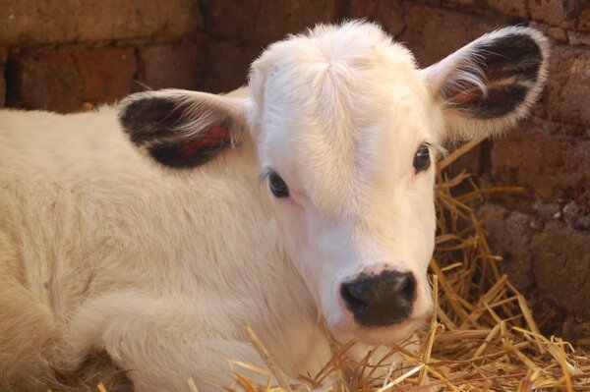
마셔 주실 꺼죠…? ♥
안티우유 대응 전략
우유에 대한 부정적 오해를 반전시켜 우유, 유제품 소비 확대 방안
치즈조 21.12.09

Slide 2
한국낙농유가공기술원 _ 조별발표
2021년12월09일 치즈조
주제: 안티우유 대응전략-우유에 대한 부정적 오해를 반전시켜 우유 유제품 소비를 더 확대할 방안

Slide 3
현황 및 문제점
우유에 대한 편향적 분석
서구인을 대상으로 한 결과를 국내에 그대로 대입
축산물은 무조건 나쁘다는 프레임으로 결론 도출
가
나
다

Slide 4
대책 [단기적 대책]
단기적 대책
농가 별 체험 활성화
- 각 지역별 농가 낙농 체험
미디어 노출
- 유명인을 통한 ‘우유＇노출 (요리프로,생활프로 등)
다양한 상품개발
- 각 세대별 맞춤상품 개발 (키즈,시니어 상품 등)

Slide 5
대책 [장기적 대책]
장기적 대책
협회의 전폭적 홍보
- 협회의 전폭적 홍보 (공식홍보)
지속적 연구
- 건강과 우유에 대한 관련사항 연구

Slide 6
우유를 먹어야하는 이유

Slide 7
감사합니다.

